Slide 1
Sesión 4
Ahorro y Uso eficiente del Agua

Slide 2
CRONOGRAMA
Módulo |  | Sesiones
 |  | S1 | S2 | S3 | S4 | S5 | S6 | S7 | S8 | S9 | S10 | S11 | S12
 |  | Sep-6 | Sep-8 | Sep-13 | Sep-15 | Sep-19 | Sep-23 | Sep-26 | Sep-30 | Oct-11 | Oct-12 | Oct-13 | Oct-15
1 | Introducción y generalidades de la metodología PML
2 | Balances de materia y energía
3 | Ahorro y Uso eficiente del Agua
5 | Uso racional de la energía y energías renovables
6 | Gestión de Residuos y sustancias químicas
7 | Herramientas para la sostenibilidad
8 | Caso estudio aplicado con cálculos financieros
9 | Visitas en campo
10 | Elaboración de informe de visitas

Slide 3
METODOLOGIA DE EVALUACIÓN DE PML
Fase I: Planeación y Organización
Obtener el compromiso de la gerencia.
Establecer el equipo de trabajo.
Desarrollar la política, objetivos y metas.
Revisar aspectos legales
Planear la Evaluación de Producción Más Limpia
Fase II: Pre-evaluación (revisión cualitativa)
Investigación de la situación actual.
Descripción de la compañía y diagrama de flujo
Inspección de la planta
Establecer prioridades en función del enfoque de la auditoria
Implementar opciones obvias
Fase III: Evaluación (revisión cuantitativa)
Recolección de datos cuantitativos
Monitorear los materiales ( entradas y salidas )
Elaborar Balance de materiales
Análisis de Causas de los desechos
Implementación de las opciones obvias
Registrar y ordenar opciones
Balance de las causas identificadas
Interés de aplicar Producción Limpia
Fase IV: Generación de Opciones
Generación de alternativas y opciones de Prevención
Selección de opciones viables
Ejecutar análisis de las opciones preseleccionadas
Fase VII: Sostenibilidad de la PML
Estableciendo una organización de PML
Establecer regulaciones para administrar PML
Formular un plan continuo PML
Las opciones seleccionadas
mas viables
Fase V: Evaluación y Estudio de Factibilidad
Descripción del contenido de las opciones
Evaluación Preliminar
Evaluación Técnica
Evaluación Económica
Evaluación Ambiental
Reporte Final
Fase VI: Implementación y continuación
Preparar un Plan de Implementación
Organizar la implementación de las opciones
Evaluar los beneficios de las opciones implementadas

Slide 4
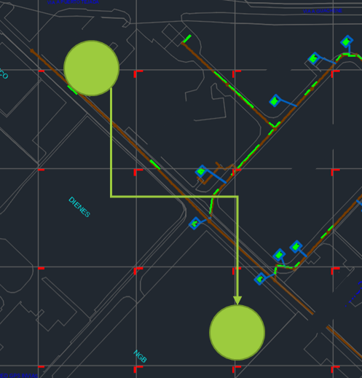
ESTUDIO DE CASO
El proyecto consiste en transportar las aguas residuales industriales de la empresa CAMPANAS hasta el punto de recepción de las aguas residuales de COMIDAS SA, una vez allí el sistema de transporte será el actualmente usado por la PTAR COMIDAS SA. Para la viabilidad se estructura los aspectos técnicos para desarrollar la sinergia propuesta, tales como:
Caracteristicas actuales de las aguas residuales de los actores involucrados.
Transporte o conducción del agua residual industrial.
Costos de tratamiento.
Capacidad de tratamiento de la PTAR COMIDAS SA.
Proyecciones de generación de agua residual industrial.

Slide 5
caracterizaciones
Parámetro | Salida | Unidad
Caudal mínimo salida COMIDAS SA | 6,36 | L/s
Caudal máximo salida COMIDAS SA | 7,25 | L/s
Caudal promedio salida COMIDAS SA | 6,96 | L/s
Caudal mínimo salida (CAMPANAS) | 0,059 | L/s
Caudal máximo salida (CAMPANAS) | 1,832 | L/s
Caudal promedio salida (CAMPANAS) | 0,452 | L/s
Parametro | Carga Máxima (Kg/h) | Carga Mínima (Kg/h)
Demanda Química de Oxígeno (DQO) | 104,9 | 92,0
Demanda Bioquímica de Oxígeno (DBO5) | 53,2 | 46,7
Sólidos Suspendidos Totales (SST) | 58,2 | 51,1
Sólidos Sedimentables (SSED) | 0,8 | 0,7
Grasas y Aceites | 51,9 | 45,6
Nitrógeno total | 9,8 | 8,6

Slide 6
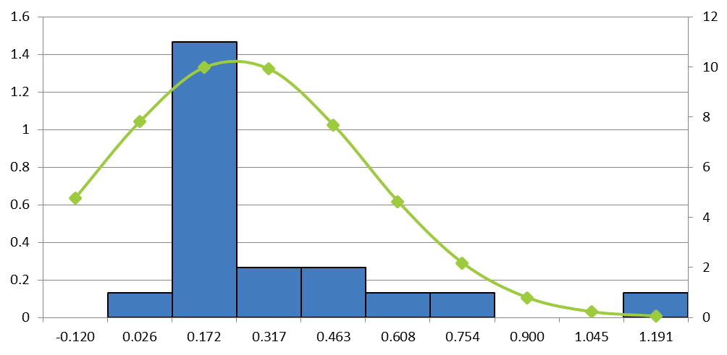
Perfil de flujos campanas

Slide 7
Resultados de tratabilidad

Slide 8
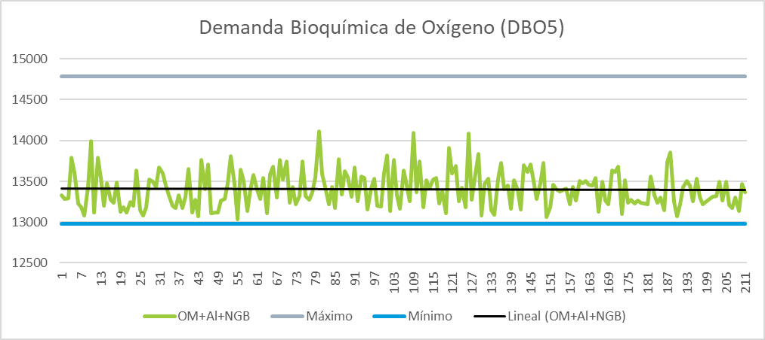
Resultados de tratabilidad

Slide 9
Costos de tratamiento

Slide 10
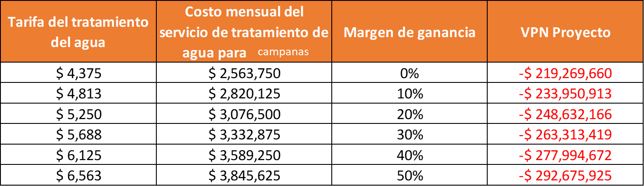
Resultados financieros

Slide 11
gracias

